Slide 1
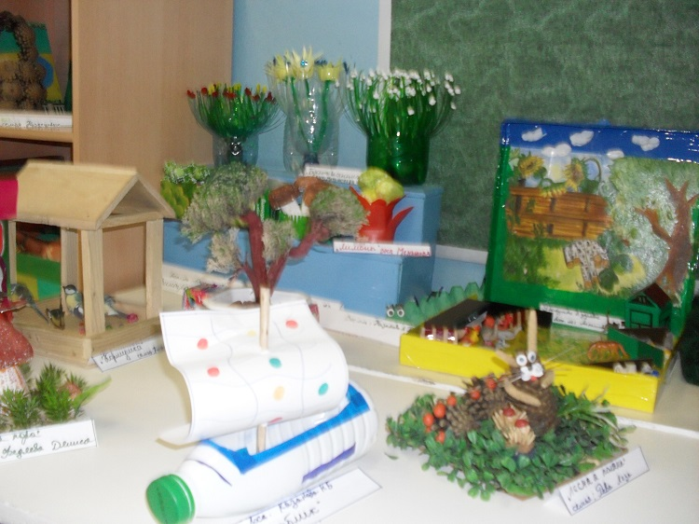
«Экологические макеты».

Slide 2
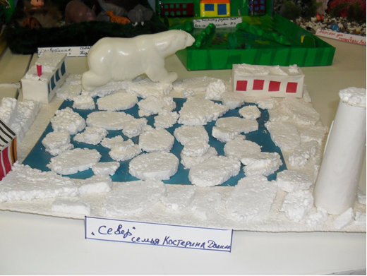
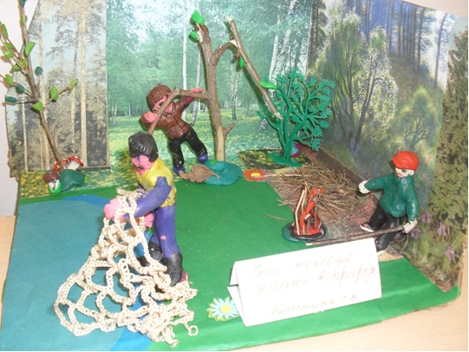
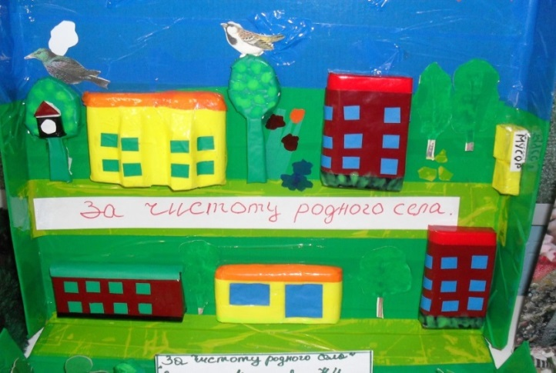
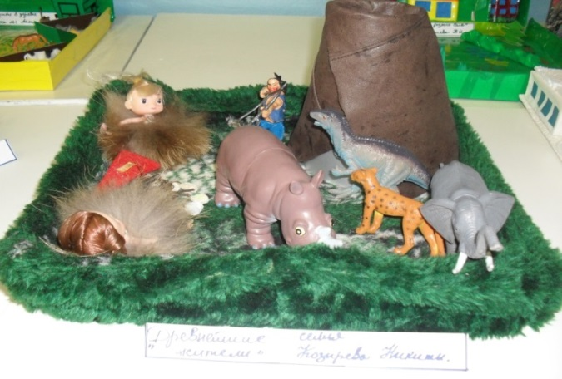
Мини -музей
Семья Костерина Данила
Семья Ахлестина Семена
Семья Баринова Михаила
Семья Козырева Никиты

Slide 3
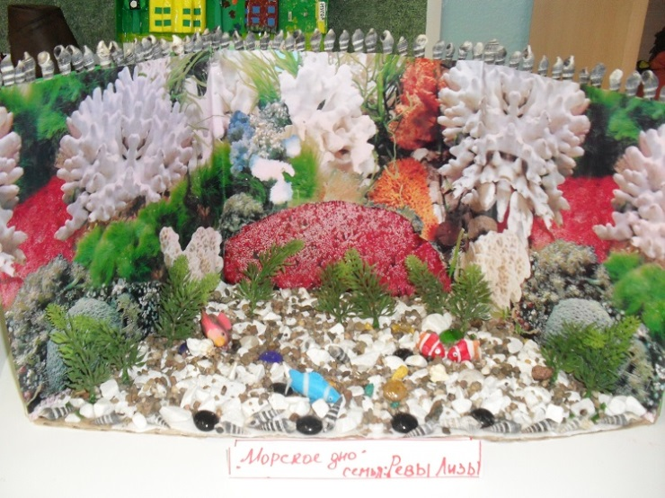
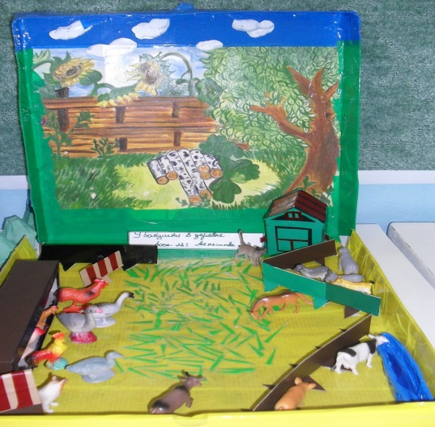
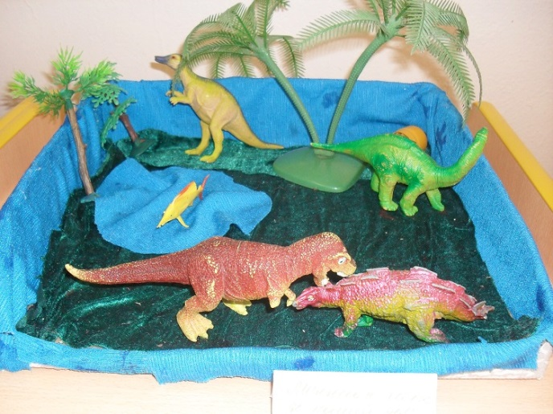
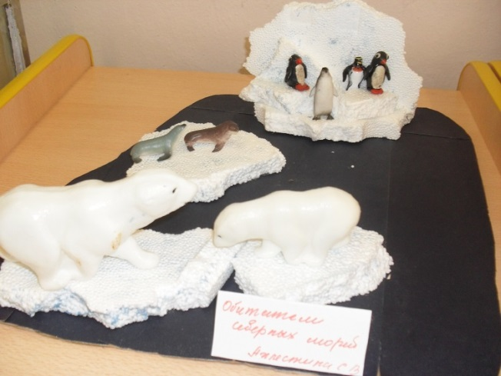
Мини -музей
Семья Ревы Лизы
Семья Шияновой Юли
Семья Смирновой Ланы
Семья Мохова Тимофея

Slide 4
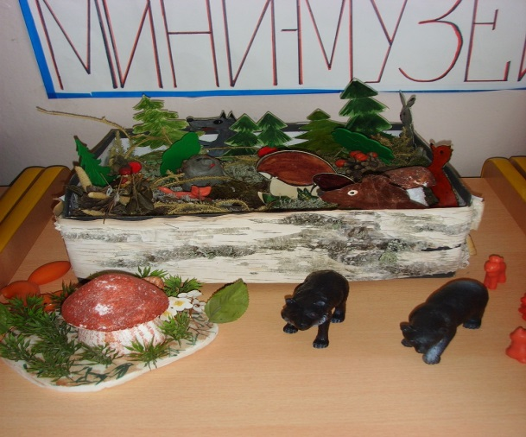
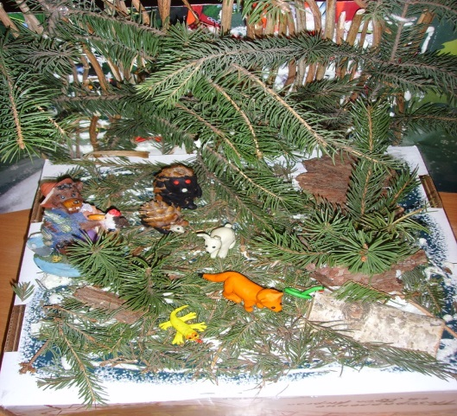
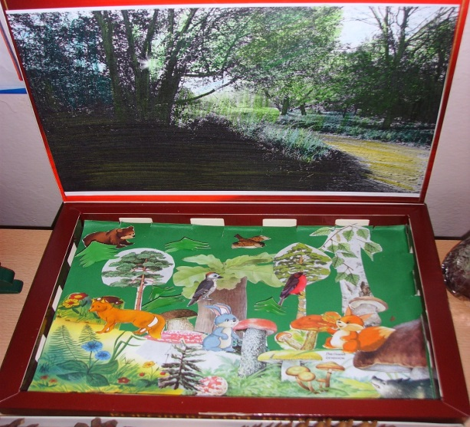
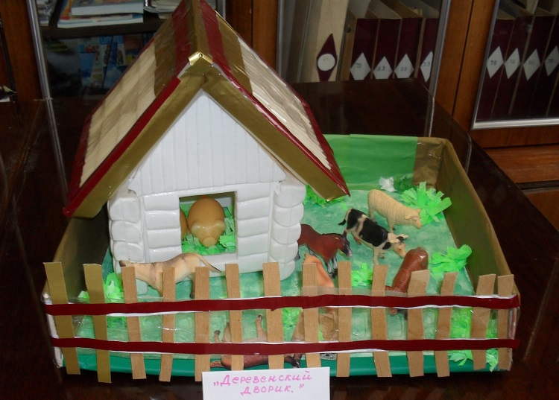
Мини -музей
Семья Чамрова Максима
Семья Батуриной Насти
Семья Самосадовой Даши
Семья Лобанова Димы

